Slide 1
開盤前更新
2026-10-14 | 2026 德明X富達投資擂台
台股投資競賽 開盤前更新 2026-10-14 | 1

Slide 2
今日重點
總資產
940 萬
累積報酬
-5.96%
執行後持股率
72.0%
大盤預測開盤
+0.09%
• 美股隔夜費城半導體指數收跌0.23%，那斯達克跌0.15%，標普500跌0.02%，美元兌台幣升0.04%至31.93，美10年債殖利率跌0.44%至5.22%，西德州原油漲1.0%至94.68，台股重挫近千點失守4.9萬點，外資賣超1,653億元史上第三大，台幣爆量貶破32元，AI股續跌帶動恐慌性賣盤，市場進入整理期。
• 今日台股開盤預測微幅開高0.09%，盤中震盪為主，模型開盤命中率80.2%，建議以進攻籃為主，穩健籃暫不加碼，觀察大盤能否站上月線。（08:20 更新：那斯達克期貨 30807.5，-0.29%）
台股投資競賽 開盤前更新 2026-10-14 | 2

Slide 3
庫存怎麼處理
標的 | 持股 | 損益 | 建議 | 數量 | 限價
2915 潤泰全 | 7,173 | +1.14% | 全部出清 | 賣出全部 7 張又 173 股（共 7,173 股） | 57.6
2360 致茂 | 8 | -7.00% | 全部出清 | 賣出全部 8 股（零股） | 2175.0
1560 中砂 | 1,091 | -6.66% | 減碼 | 賣出 363 股（零股），保留 728 股（零股） | 940.0
6213 聯茂 | 1,000 | +9.35% | 減碼 | 賣出 333 股（零股），保留 667 股（零股） | 787.0
3037 欣興 | 570 | -0.14% | 減碼 | 賣出 190 股（零股），保留 380 股（零股） | 1165.0
6182 合晶 | 1,000 | +0.29% | 減碼 | 賣出 333 股（零股），保留 667 股（零股） | 114.5
6196 帆宣 | 1,150 | -1.83% | 加碼 | 加買 162 股（零股），加碼後共 1 張又 312 股（共 1,312 股） | 646.0
3189 景碩 | 1,639 | -4.08% | 續抱 | 維持 1 張又 639 股（共 1,639 股） | —
2889 國票金 | 40,416 | +4.74% | 續抱 | 維持 40 張又 416 股（共 40,416 股） | —
5880 合庫金 | 24,000 | +4.07% | 續抱 | 維持 24 張（24,000 股） | —
3591 艾笛森 | 20,528 | -3.74% | 續抱 | 維持 20 張又 528 股（共 20,528 股） | —
2845 遠東銀 | 36,071 | +1.39% | 續抱 | 維持 36 張又 71 股（共 36,071 股） | —
2103 台橡 | 3,000 | -3.02% | 續抱 | 維持 3 張（3,000 股） | —
台股投資競賽 開盤前更新 2026-10-14 | 3

Slide 4
警示提醒（嚴重 2／警告 7）
【嚴重】2915 潤泰全：重大負面新聞：營收月增率-29.73%，年增率-64.02%；股價已跌破月線，全數出場 → 建議賣出 7 張又 173 股（共 7,173 股）（持有 7,173 股的 100%），限價 57.6
【嚴重】2360 致茂：重大負面新聞：爆5859.5萬違約交割（多來源）；股價已跌破月線，全數出場 → 建議賣出 8 股（零股）（持有 8 股的 100%），限價 2175.0
【警告】1560 中砂：距停損價 936.69 只剩 1.4%，先掛好停損單 → 建議賣出 363 股（零股）（持有 1,091 股的 33%），限價 940.0
【警告】6196 帆宣：負面新聞：董事會決議發行國內第六次無擔保可轉換公司債，上限40億元；股價尚穩，先上調停損 → 停損上調至 613.0
【警告】6213 聯茂：列為處置股（連續三次及當日沖銷標準，115/10/08～115/10/19）：改為分盤撮合、可能需預收款，流動性變差，減碼三分之一 → 建議賣出 333 股（零股）（持有 1,000 股的 33%），限價 787.0
【警告】6182 合晶：單日重挫 -6.45%：先減碼三分之一，確認原因後再決定 → 建議賣出 333 股（零股）（持有 1,000 股的 33%），限價 114.5
【警告】3037 欣興：負面新聞：針對115/10/13工安意外之說明；股價尚穩，先上調停損 → 建議賣出 190 股（零股）（持有 570 股的 33%），限價 1165.0
【警告】6196 帆宣：負面新聞：董事會決議發行國內第六次無擔保可轉換公司債，上限40億元 → 減半買進（81 股（零股））或等回測支撐
台股投資競賽 開盤前更新 2026-10-14 | 4

Slide 5
今日漲跌停與原因（漲停 24／跌停 16）
標的 | 產業 | 可能原因
跌停｜2383 台光電 | 電子零組件業 | 可能原因（新聞）：銅箔基板也撐不住...聯茂、台光電慘吞跌停 分析師看法曝 - Yahoo股市；台光電(2383)含台光
跌停｜3081 聯亞 | 通信網路業 | 可能原因（新聞）：3081 聯亞- 開盤不到一小時、爆量跌停? - 股市爆料同學會 - CMoney；聯亞Q1獲利年增6
跌停｜2455 全新 | 通信網路業 | 可能原因（新聞）：全新（2455）是什麼概念股？光通訊成長如何變成獲利 - 口袋證券；國票剛剛發布了一份全新(2455)
跌停｜3167 大量 | 電機機械 | 可能原因（新聞）：訂單滿載＋機鑽與量測雙引擎爆發 法人看好這家PCB設備廠潛在漲幅逾4成 - 工商時報；3167 大量
漲停｜3406 玉晶光 | 光電業 | 可能原因（新聞）：玉晶光(3406) 個股概覽 | 個股 - 股市 - CMoney；【10:12 即時新聞】玉晶光(3
漲停｜6505 台塑化 | 油電燃氣業 | 可能原因（新聞）：台塑四寶第三季獲利出爐！南亞今年來賺逾1股本 台塑化寫最強單季 - Yahoo股市；焦點股》台塑化：大
漲停｜6217 中探針 | 電子零組件業 | 可能原因（新聞）：中探針(6217) 今日股價與討論 - 股市爆料同學會 - CMoney；【11:02 即時新聞】中探
漲停｜6834 天二科技 | 電子零組件業 | 可能原因（新聞）：盤中速報 - 天二科技(6834)股價拉至漲停，漲停價135.0元，成交3,850張 - Tradin
漲停｜1312 國喬 | 塑膠工業 | 可能原因（新聞）：【09:04 即時新聞】國喬(1312)亮燈漲停，法人與主力買盤成盤中焦點 - CMoney投資網誌；
漲停｜1569 濱川 | 電腦及週邊設備業 | 可能原因（新聞）：濱川攜雙鴻切入液冷件，Q4拚新平台量產爬坡 - 台視全球資訊網；【12:00 即時新聞】濱川(1569
漲停｜6668 中揚光 | 光電業 | 可能原因（新聞）：【10:08 即時新聞】中揚光(6668)股價走強，盤面聚焦CPO與光學族群熱度 - CMoney；【
漲停｜8050 廣積 | 電腦及週邊設備業 | 可能原因（新聞）：營收速報 - 廣積(8050)9月營收11.45億元年增率高達167.1％｜新聞快訊｜豐雲學堂 - 永
台股投資競賽 開盤前更新 2026-10-14 | 5

Slide 6
三籃配置：進攻 100%／穩健 0%／ETF 0%
比例如何決定
• 綠燈：大盤強勢（站上月線與季線、20 日漲 +4.5%），積極進攻 → 進攻籃 100%（已持續 39 個交易日）
• 依據（報酬率第一）：十年回測每次前 20 名 20 日報酬，進攻籃在綠燈 6.0%／灰燈 6.2%／紅燈 3.7%，都高於穩健籃 4.4%／3.8%／2.1%，勝率相近
• 股票內部：進攻籃 100%、穩健籃 0%
• 今日配置（佔股票＋ETF 目標持股）：進攻籃 100%、穩健籃 0%、ETF 籃 0%
• ETF 基準比例 0%（分散個股風險、證交稅 0.1%）
• 綠燈強勢 → ETF −5%，資金優先給進攻個股
• 限制在 ETF 0%～0% 範圍內
• 今日 ETF 籃比例 0%（佔股票＋ETF 目標持股；基準 0% 已依上述條件調整）
各籃內容
【進攻籃】目標 846 萬，執行後佔總資產 61.9%
• 進攻籃買進：6196 帆宣
【穩健籃】目標 0 萬，執行後佔總資產 23.8%
• 穩健籃買進：無
【ETF 籃】目標 0 萬，執行後佔總資產 0.0%
• ETF 籃買進：無
• 今日進攻籃佔100%，穩健籃0%，因大盤強勢站上月線與季線、20日漲+4.5%，綠燈下積極進攻，進攻籃買入帆宣162股，穩健籃未調整。
台股投資競賽 開盤前更新 2026-10-14 | 6

Slide 7
穩健籃候選（收正報酬機率高、回檔小、不追高）
標的 | 產業 | 收正機率 | 預期回檔 | β | 穩健分數 | 訊號
00915 凱基優選高股息30 | ETF | 70.3% | -2.8% | 0.52 | +0.84 | 買進候選
00731 復華富時高息低波 | ETF | 70.3% | -3.5% | 0.34 | +0.81 | 買進候選
00939 統一台灣高息動能 | ETF | 70.9% | -3.6% | 0.31 | +0.79 | 買進候選
2476 鉅祥 | 電子零組件業 | 64.4% | -5.0% | 1.09 | +0.78 | 買進候選
00692 富邦公司治理 | ETF | 80.8% | -3.3% | 0.98 | +0.77 | 買進候選
00940 元大台灣價值高息 | ETF | 71.5% | -2.3% | 0.54 | +0.70 | 買進候選
6245 立端 | 通信網路業 | 61.6% | -5.4% | 0.64 | +0.70 | 買進候選
3479 安勤 | 電腦及週邊設備業 | 59.1% | -6.7% | 0.72 | +0.69 | 買進候選
00757 統一FANG+ | ETF | 72.0% | -2.9% | 0.42 | +0.68 | 買進候選
00919 群益台灣精選高息 | ETF | 61.3% | -3.3% | 0.40 | +0.67 | 買進候選
00900 富邦特選高股息30 | ETF | 65.1% | -2.9% | 0.49 | +0.65 | 買進候選
4541 晟田 | 其他 | 65.3% | -7.2% | 0.72 | +0.65 | 買進候選
台股投資競賽 開盤前更新 2026-10-14 | 7

Slide 8
期貨與選擇權判斷：期貨不操作
依據（模型估計，不是保證）
• 目前累積報酬 -5.96%、距高點回撤 -7.80%、剩 32 個交易日
• 報酬為負或回撤 ≥ 4%：提高機率門檻、放寬每筆風險
• 方向模型：未來 5 個交易日上漲機率 55.2%（模型估計，不是保證）
• 做多：樣本外命中率 63.6%（基準 64.2%）、平均每次 +1.04%（一直做多 +0.80%），沒有擇時優勢
• 放空：樣本外交易僅 1 次，少於 20 次，證據不足
• 已持有 TX202610 多 2 口，每點 400 元，已達建議曝險每點 70 元，不再加碼；現有曝險是建議的 5.7 倍，若跌 1,243 點（停損距離）約虧損 497,200 元（總資產 5.3%），可考慮減碼
台股投資競賽 開盤前更新 2026-10-14 | 8

Slide 9
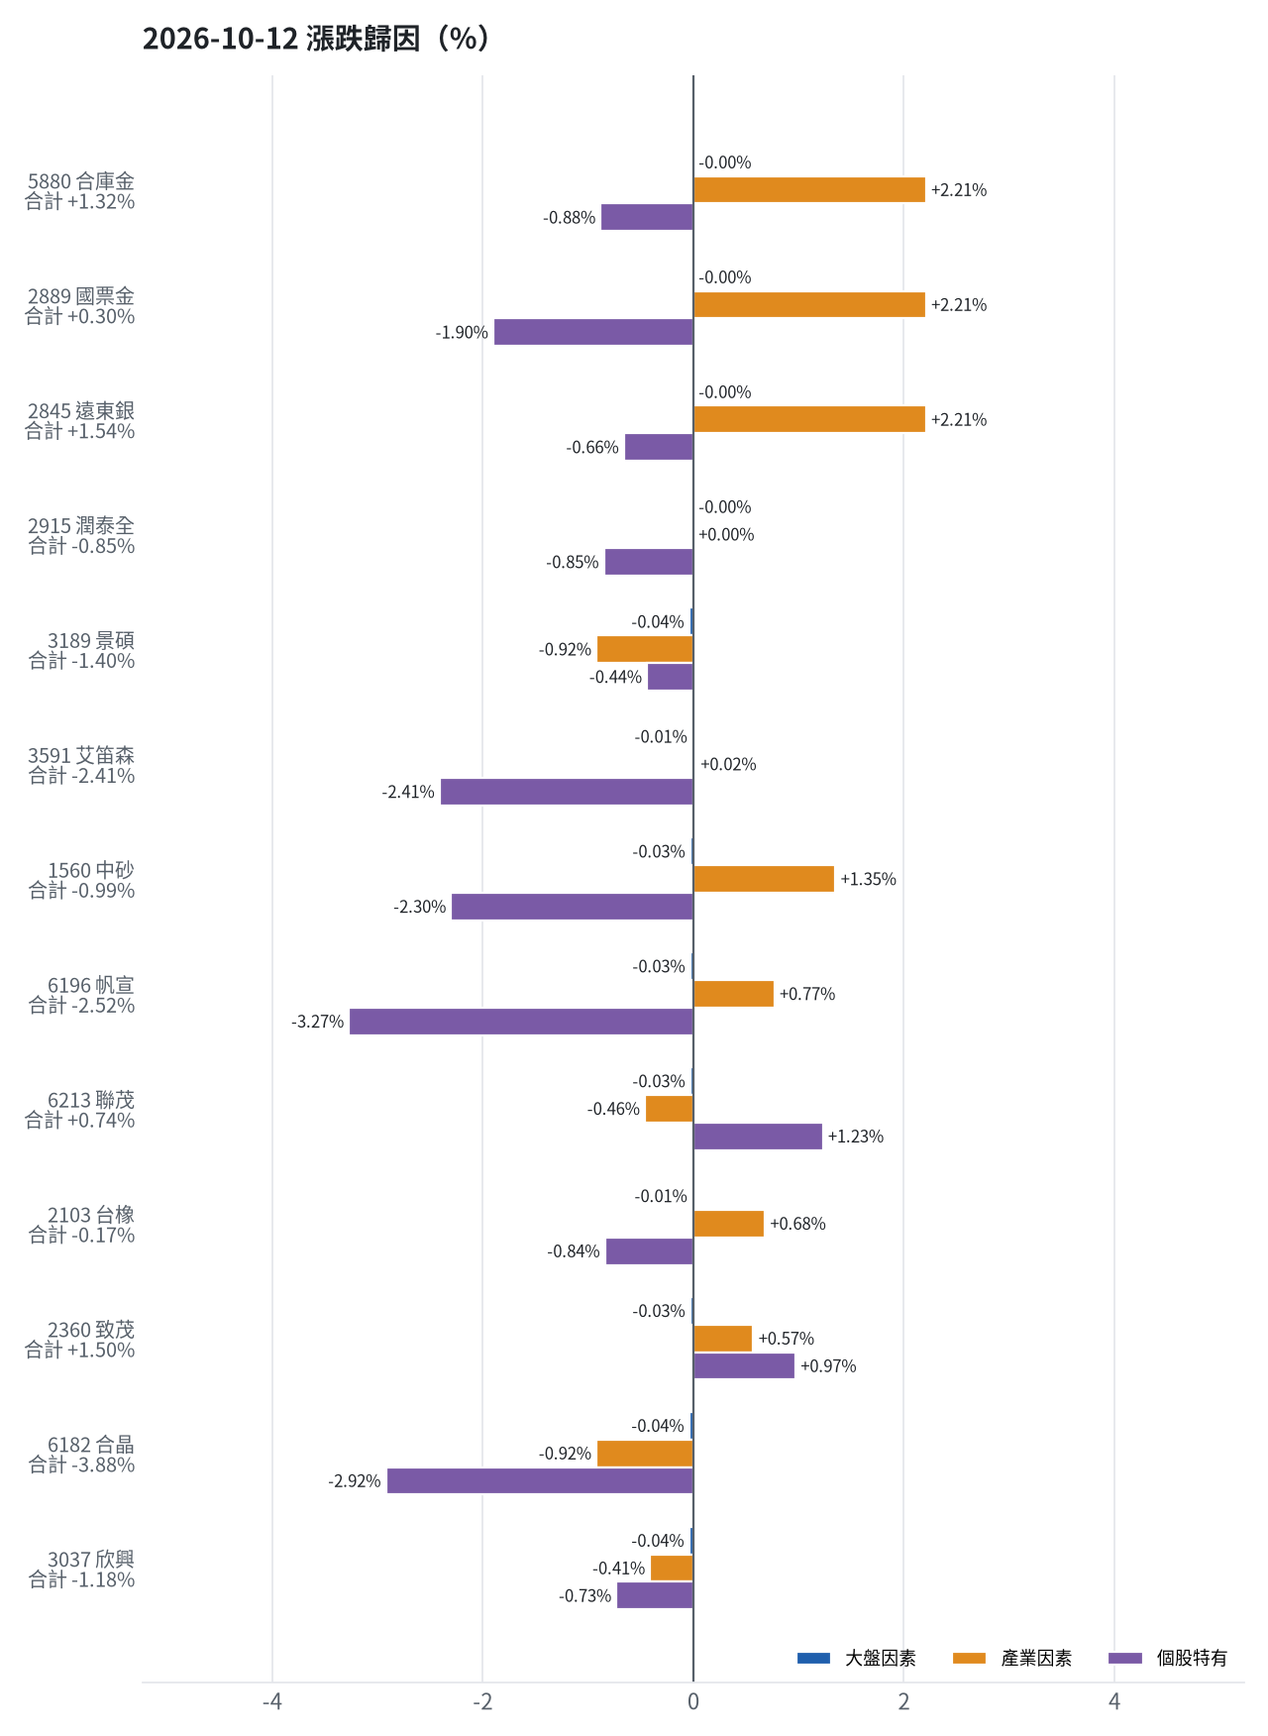
為何今日會漲／會跌（2026-10-12）
• 5880 合庫金：今日上漲 +1.32%（+8,400 元），主因為「產業因素」（+2.21%）
• 2889 國票金：今日上漲 +0.30%（+2,021 元），主因為「產業因素」（+2.21%）
• 2845 遠東銀：今日上漲 +1.54%（+7,214 元），主因為「產業因素」（+2.21%）
• 2915 潤泰全：今日下跌 -0.85%（-3,586 元），主因為「個股特有因素」（-0.85%）
• 3189 景碩：今日下跌 -1.40%（-24,585 元），主因為「產業因素」（-0.92%）
• 3591 艾笛森：今日下跌 -2.41%（-14,370 元），主因為「個股特有因素」（-2.41%）
台股投資競賽 開盤前更新 2026-10-14 | 9

Slide 10
漲跌歸因明細
標的 | 漲跌 | 損益(元) | 大盤 | 產業 | 個股 | 主因
5880 合庫金 | +1.32% | +8,400 | -0.00% | +2.21% | -0.88% | 產業因素
2889 國票金 | +0.30% | +2,021 | -0.00% | +2.21% | -1.90% | 產業因素
2845 遠東銀 | +1.54% | +7,214 | -0.00% | +2.21% | -0.66% | 產業因素
2915 潤泰全 | -0.85% | -3,586 | -0.00% | +0.00% | -0.85% | 個股特有因素
3189 景碩 | -1.40% | -24,585 | -0.04% | -0.92% | -0.44% | 產業因素
3591 艾笛森 | -2.41% | -14,370 | -0.01% | +0.02% | -2.41% | 個股特有因素
1560 中砂 | -0.99% | -10,910 | -0.03% | +1.35% | -2.30% | 個股特有因素
6196 帆宣 | -2.52% | -19,550 | -0.03% | +0.77% | -3.27% | 個股特有因素
6213 聯茂 | +0.74% | +6,000 | -0.03% | -0.46% | +1.23% | 個股特有因素
2103 台橡 | -0.17% | -150 | -0.01% | +0.68% | -0.84% | 個股特有因素
2360 致茂 | +1.50% | +280 | -0.03% | +0.57% | +0.97% | 個股特有因素
6182 合晶 | -3.88% | -5,000 | -0.04% | -0.92% | -2.92% | 個股特有因素
3037 欣興 | -1.18% | -8,550 | -0.04% | -0.41% | -0.73% | 個股特有因素
台股投資競賽 開盤前更新 2026-10-14 | 10
• 帆宣今日下跌2.52%，主要因個股特有因素-3.27%，產業因素貢獻+0.77%，大盤影響-0.03%，虧損擴大源於三大法人賣超163張及成交量放大。

Slide 11
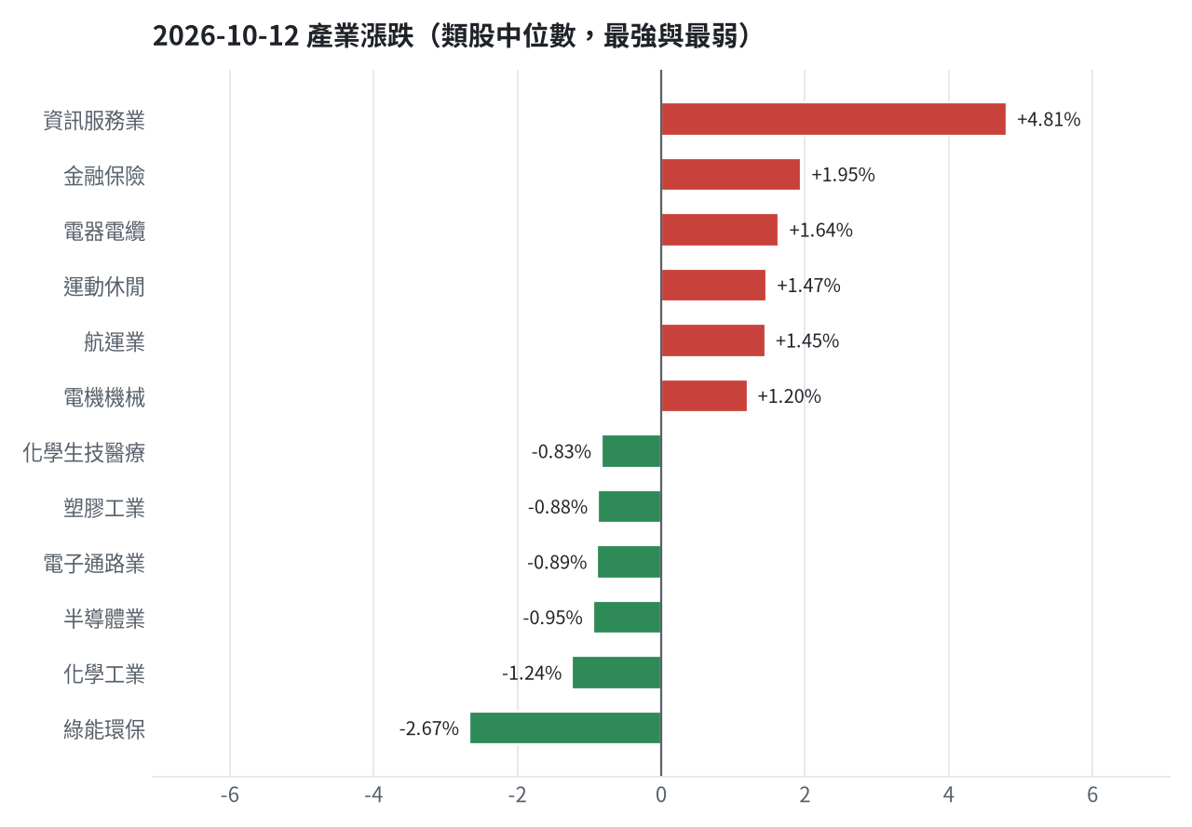
產業強弱
台股投資競賽 開盤前更新 2026-10-14 | 11

Slide 12
虧損如何補回
• 帆宣虧損-1.83%，決策為續抱並可加碼，因模型排名仍在全市場前12%、股價在月線之上、虧損未擴大，權重7.8%低於上限，可逢回加碼攤低成本。
• 累積損益 -596,365 元（-5.96%），已實現 +48,865 元
• 回到初始資金需上漲 6.34%；只有正報酬才列入排名，補回虧損是第一優先
• 現有持股依模型加權的一個月預期報酬 +6.01%（約 +565,160 元）
• 進攻籃最佳替換候選：1617 榮星，一個月預期報酬 +13.31%，創新高機率 67.2%
• 穩健籃最佳替換候選：00692 富邦公司治理，一個月預期報酬 +5.39%，收正報酬機率 80.8%
【續抱】2845 遠東銀（+6,526 元）：買進第 6 個交易日，未滿 10 個交易日不換股、不因分數小幅轉弱賣出（模型排名每天都會小幅變動，來回換股要付約 0.58% 成本）；跌破停損 12.6 才出場。提醒：已獲利 +1.39%，00692 富邦公司治理 預期報酬較高，滿 10 個交易日後若仍如此會建議獲利換股
【續抱】5880 合庫金（+25,505 元）：買進第 6 個交易日，未滿 10 個交易日不換股、不因分數小幅轉弱賣出（模型排名每天都會小幅變動，來回換股要付約 0.58% 成本）；跌破停損 25.28 才出場。提醒：已獲利 +4.07%，00692 富邦公司治理 預期報酬較高，滿 10 個交易日後若仍如此會建議獲利換股
【續抱】2889 國票金（+30,742 元）：買進第 6 個交易日，未滿 10 個交易日不換股、不因分數小幅轉弱賣出（模型排名每天都會小幅變動，來回換股要付約 0.58% 成本）；跌破停損 15.43 才出場。提醒：已獲利 +4.74%，00692 富邦公司治理 預期報酬較高，滿 10 個交易日後若仍如此會建議獲利換股
【續抱】2360 致茂（-1,325 元）：買進第 3 個交易日，未滿 10 個交易日不換股、不因分數小幅轉弱賣出（模型排名每天都會小幅變動，來回換股要付約 0.58% 成本）；跌破停損 2069.91 才出場
【續抱】2915 潤泰全（+4,720 元）：買進第 6 個交易日，未滿 10 個交易日不換股、不因分數小幅轉弱賣出（模型排名每天都會小幅變動，來回換股要付約 0.58% 成本）；跌破停損 55.39 才出場。提醒：已獲利 +1.14%，00692 富邦公司治理 預期報酬較高，滿 10 個交易日後若仍如此會建議獲利換股
【續抱】2103 台橡（-2,677 元）：買進第 3 個交易日，未滿 10 個交易日不換股、不因分數小幅轉弱賣出（模型排名每天都會小幅變動，來回換股要付約 0.58% 成本）；跌破停損 27.7 才出場
【續抱並可加碼】6196 帆宣（-13,738 元）：模型排名仍在全市場前 12%、股價在月線之上、虧損未擴大，權重 7.8% 仍低於上限，可逢回加碼攤低成本
【續抱】1560 中砂（-73,997 元）：買進第 6 個交易日，未滿 10 個交易日不換股、不因分數小幅轉弱賣出（模型排名每天都會小幅變動，來回換股要付約 0.58% 成本）；跌破停損 936.69 才出場
【續抱並可加碼】3037 欣興（-960 元）：模型排名仍在全市場前 16%、股價在月線之上、虧損未擴大，權重 7.2% 仍低於上限，可逢回加碼攤低成本
【續抱】6182 合晶（+335 元）：買進第 1 個交易日，未滿 10 個交易日不換股、不因分數小幅轉弱賣出（模型排名每天都會小幅變動，來回換股要付約 0.58% 成本）；跌破停損 97.31 才出場。提醒：已獲利 +0.29%，1617 榮星 預期報酬較高，滿 10 個交易日後若仍如此會建議獲利換股
【續抱並可加碼】3591 艾笛森（-22,017 元）：模型排名仍在全市場前 12%、股價在月線之上、虧損未擴大，權重 6.0% 仍低於上限，可逢回加碼攤低成本
【續抱並可加碼】6213 聯茂（+67,965 元）：模型排名仍在全市場前 3%、股價在月線之上、虧損未擴大，權重 8.5% 仍低於上限，可逢回加碼攤低成本
【續抱並可加碼】3189 景碩（-72,548 元）：模型排名仍在全市場前 3%、股價在月線之上、虧損未擴大，權重 18.1% 仍低於上限，可逢回加碼攤低成本
台股投資競賽 開盤前更新 2026-10-14 | 12

Slide 13
國際大事對持股的影響
• 聯準會官員警告AI投資熱潮恐推升通膨，降息門檻提高，方向正面，影響中性，無需調整；沙烏地阿美總部遇襲起火，美油漲0.6%，對台橡有利+0.45%，支持續抱；台幣爆量貶破32元，對景碩影響-0.66%，列入觀察暫不調整；美股費半連五跌，對景碩影響-1.49%，敏感度高，嚴守停損999.0元、暫停加碼；輝達宣布追加投資歐洲20億美元，對景碩影響+1.26%，有利支持續抱；中國記憶體競爭威脅升溫，對景碩影響中性；美啟動關稅法337調查，對中砂影響-1.00%，不利且敏感度高，嚴守停損936.69元、暫停加碼；波士頓Fed總裁柯林斯：今年底前仍可能再升息，影響中性。
• 聯準會官員警告AI投資熱潮恐推升通膨，降息門檻提高 → 美國10年債殖利率↑：預估 +0 元（+0.00%）
• 沙烏地阿美總部遇襲起火，胡塞威脅再打石油設施，美油應聲漲逾0.6% → 西德州原油↑：預估 -15,471 元（-0.16%）
• 台幣爆量貶破32元，外資週二狂砍台股1,653億元 → 美元兌台幣↑：預估 -11,250 元（-0.12%）
• 美股費半連五跌，晶片股承壓，美光跌3.6%、應材重挫近7% → 費城半導體↓：預估 -78,399 元（-0.83%）
• 輝達宣布追加投資歐洲20億美元，催歐洲加入AI競賽 → 標普500↑：預估 +69,200 元（+0.74%）
• 中國記憶體競爭威脅升溫，費半連跌5日、累計重挫逾8% → 中國大型股ETF↓：預估 -11,253 元（-0.12%）
• 美啟動關稅法337調查鴻海.台達電.廣達中招 → VIX恐慌指數↑：預估 -65,104 元（-0.69%）
• 波士頓Fed總裁柯林斯：今年底前仍可能再升息 → 美國10年債殖利率↑：預估 +0 元（+0.00%）
台股投資競賽 開盤前更新 2026-10-14 | 13

Slide 14
國際事件：聯準會官員警告AI投資熱潮恐推升通膨，降息門檻提高
標的 | 敏感度β | 預估影響 | 金額(元) | 後續決策
5880 合庫金 | -0.024 | +0.00% | +0 | 歷史相關性 -0.10 未達統計顯著（|r| < 0.125），不列入影響
2889 國票金 | -0.0162 | +0.00% | +0 | 歷史相關性 -0.05 未達統計顯著（|r| < 0.125），不列入影響
2845 遠東銀 | 0.004 | +0.00% | +0 | 歷史相關性 +0.02 未達統計顯著（|r| < 0.125），不列入影響
2915 潤泰全 | -0.0391 | +0.00% | +0 | 歷史相關性 -0.11 未達統計顯著（|r| < 0.125），不列入影響
3189 景碩 | -0.0641 | +0.00% | +0 | 歷史相關性 -0.05 未達統計顯著（|r| < 0.125），不列入影響
3591 艾笛森 | -0.0216 | +0.00% | +0 | 歷史相關性 -0.03 未達統計顯著（|r| < 0.125），不列入影響
1560 中砂 | -0.0089 | +0.00% | +0 | 歷史相關性 -0.01 未達統計顯著（|r| < 0.125），不列入影響
6196 帆宣 | -0.0838 | +0.00% | +0 | 歷史相關性 -0.10 未達統計顯著（|r| < 0.125），不列入影響
6213 聯茂 | -0.0714 | +0.00% | +0 | 歷史相關性 -0.06 未達統計顯著（|r| < 0.125），不列入影響
2103 台橡 | 0.0756 | +0.00% | +0 | 歷史相關性 +0.10 未達統計顯著（|r| < 0.125），不列入影響
2360 致茂 | -0.1153 | +0.00% | +0 | 歷史相關性 -0.11 未達統計顯著（|r| < 0.125），不列入影響
6182 合晶 | -0.1334 | +0.00% | +0 | 歷史相關性 -0.11 未達統計顯著（|r| < 0.125），不列入影響
3037 欣興 | -0.0166 | +0.00% | +0 | 歷史相關性 -0.01 未達統計顯著（|r| < 0.125），不列入影響
台股投資競賽 開盤前更新 2026-10-14 | 14

Slide 15
國際事件：沙烏地阿美總部遇襲起火，胡塞威脅再打石油設施，美油應聲漲
標的 | 敏感度β | 預估影響 | 金額(元) | 後續決策
5880 合庫金 | -0.0211 | +0.00% | +0 | 歷史相關性 -0.08 未達統計顯著（|r| < 0.125），不列入影響
2889 國票金 | -0.0235 | +0.00% | +0 | 歷史相關性 -0.06 未達統計顯著（|r| < 0.125），不列入影響
2845 遠東銀 | -0.02 | +0.00% | +0 | 歷史相關性 -0.07 未達統計顯著（|r| < 0.125），不列入影響
2915 潤泰全 | -0.0077 | +0.00% | +0 | 歷史相關性 -0.02 未達統計顯著（|r| < 0.125），不列入影響
3189 景碩 | -0.0989 | +0.00% | +0 | 歷史相關性 -0.06 未達統計顯著（|r| < 0.125），不列入影響
3591 艾笛森 | -0.1554 | -0.52% | -2,946 | 輕度不利：列入觀察，暫不調整部位
1560 中砂 | -0.1118 | +0.00% | +0 | 歷史相關性 -0.11 未達統計顯著（|r| < 0.125），不列入影響
6196 帆宣 | -0.2331 | -0.80% | -5,897 | 輕度不利：列入觀察，暫不調整部位
6213 聯茂 | -0.2186 | -0.75% | -5,962 | 輕度不利：列入觀察，暫不調整部位
2103 台橡 | 0.1324 | +0.45% | +387 | 有利：支持續抱；若一個月模型仍在前段班，可作為加碼依據
2360 致茂 | -0.1702 | -0.58% | -102 | 輕度不利：列入觀察，暫不調整部位
6182 合晶 | -0.2386 | -0.82% | -951 | 輕度不利：列入觀察，暫不調整部位
3037 欣興 | -0.1332 | +0.00% | +0 | 歷史相關性 -0.09 未達統計顯著（|r| < 0.125），不列入影響
台股投資競賽 開盤前更新 2026-10-14 | 15

Slide 16
國際事件：台幣爆量貶破32元，外資週二狂砍台股1,653億元
標的 | 敏感度β | 預估影響 | 金額(元) | 後續決策
5880 合庫金 | 0.0325 | +0.00% | +0 | 歷史相關性 +0.01 未達統計顯著（|r| < 0.125），不列入影響
2889 國票金 | -0.041 | +0.00% | +0 | 歷史相關性 -0.01 未達統計顯著（|r| < 0.125），不列入影響
2845 遠東銀 | -0.033 | +0.00% | +0 | 歷史相關性 -0.01 未達統計顯著（|r| < 0.125），不列入影響
2915 潤泰全 | 0.1181 | +0.00% | +0 | 歷史相關性 +0.03 未達統計顯著（|r| < 0.125），不列入影響
3189 景碩 | -2.0364 | -0.66% | -11,250 | 輕度不利：列入觀察，暫不調整部位
3591 艾笛森 | -0.0454 | +0.00% | +0 | 歷史相關性 -0.00 未達統計顯著（|r| < 0.125），不列入影響
1560 中砂 | -0.6834 | +0.00% | +0 | 歷史相關性 -0.06 未達統計顯著（|r| < 0.125），不列入影響
6196 帆宣 | 0.2544 | +0.00% | +0 | 歷史相關性 +0.02 未達統計顯著（|r| < 0.125），不列入影響
6213 聯茂 | -1.1155 | +0.00% | +0 | 歷史相關性 -0.08 未達統計顯著（|r| < 0.125），不列入影響
2103 台橡 | -0.3636 | +0.00% | +0 | 歷史相關性 -0.04 未達統計顯著（|r| < 0.125），不列入影響
2360 致茂 | -0.6976 | +0.00% | +0 | 歷史相關性 -0.05 未達統計顯著（|r| < 0.125），不列入影響
6182 合晶 | -1.0341 | +0.00% | +0 | 歷史相關性 -0.07 未達統計顯著（|r| < 0.125），不列入影響
3037 欣興 | -1.7868 | +0.00% | +0 | 歷史相關性 -0.12 未達統計顯著（|r| < 0.125），不列入影響
台股投資競賽 開盤前更新 2026-10-14 | 16

Slide 17
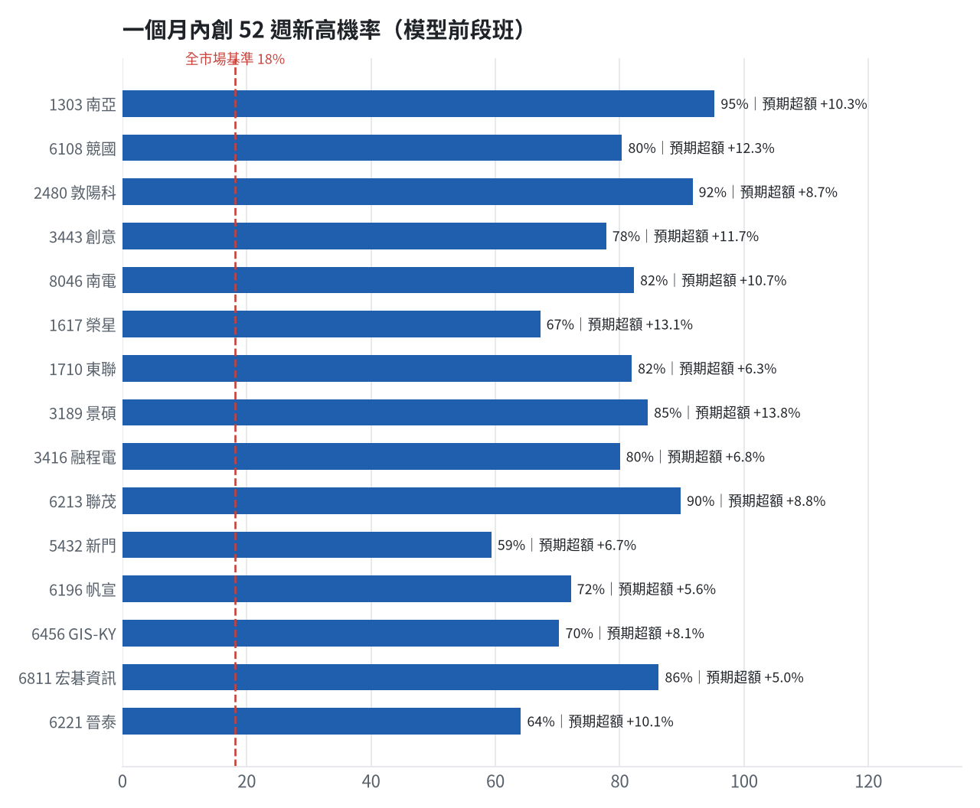
全市場一個月創新高潛力
• 掃描 669 檔上市櫃股票與 ETF
• 全市場基準創新高率 18.1%
• 模型：梯度提升樹，滾動時間外驗證
台股投資競賽 開盤前更新 2026-10-14 | 17

Slide 18
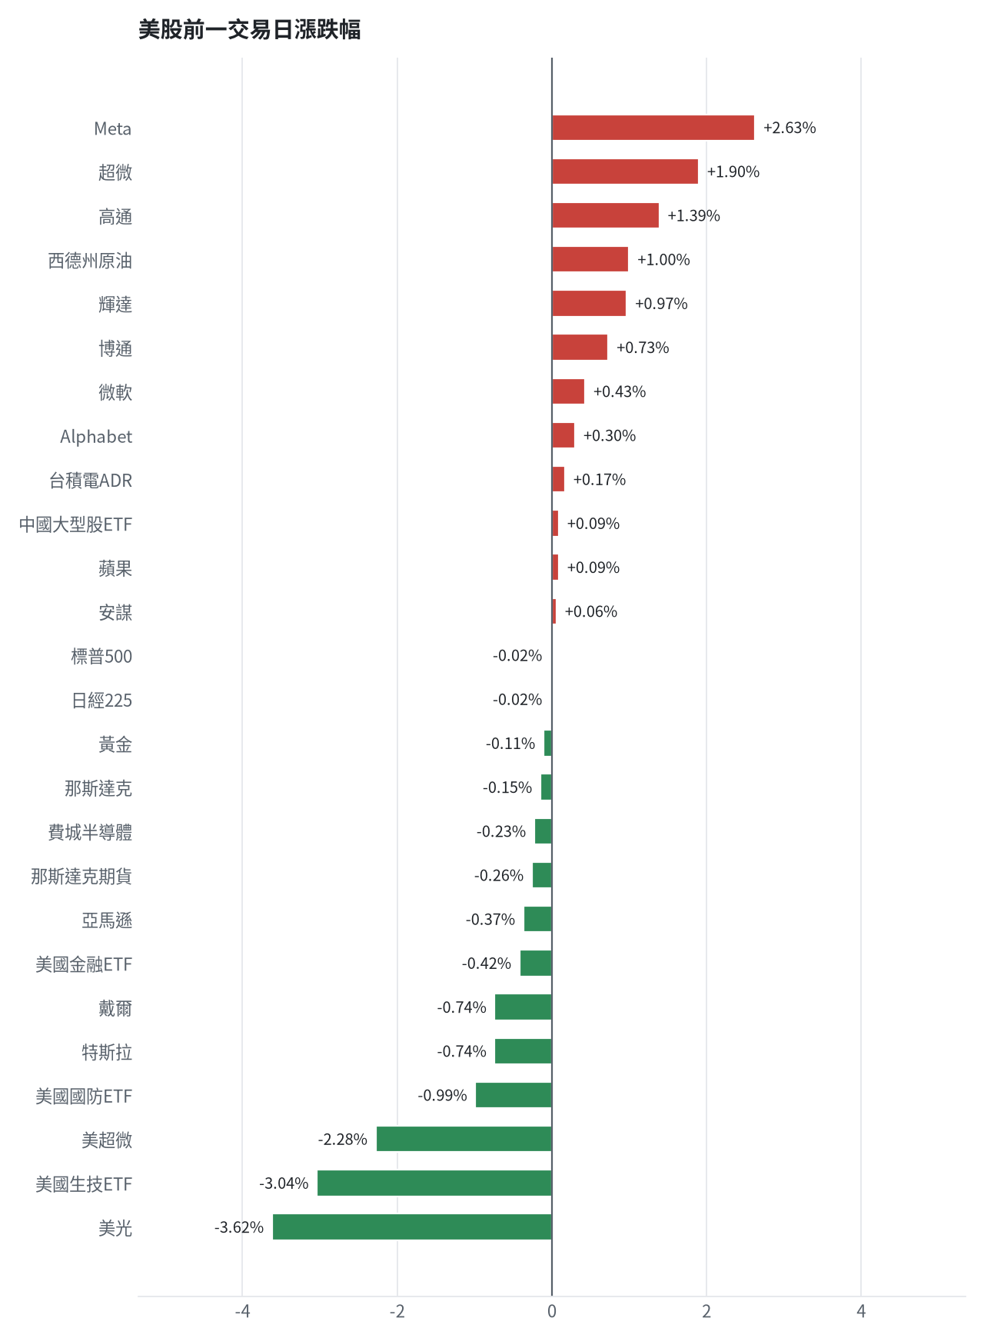
美股隔夜表現
台股投資競賽 開盤前更新 2026-10-14 | 18

Slide 19
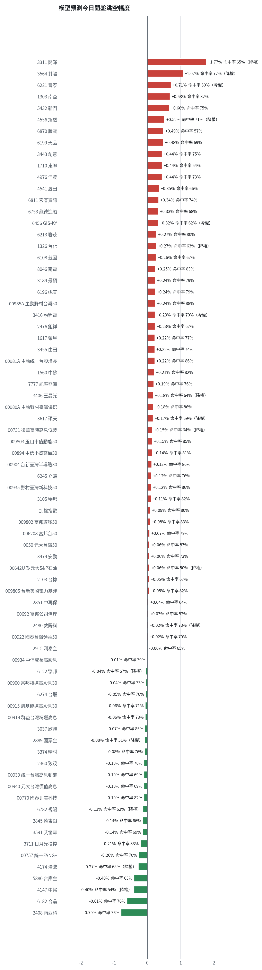
台股開盤預測（美股 → 台股）
• Ridge 迴歸：費半、那指期、台積電 ADR、VIX、匯率、產業對應美股
• 命中率＝樣本外方向命中率
• 低於 55% 或不如基準者降權
台股投資競賽 開盤前更新 2026-10-14 | 19

Slide 20
交易建議總表
動作 | 標的 | 數量 | 限價 | 停損 | 金額 | 權重
賣出 | 進攻｜3037 欣興 | 0 張+190股 | 1165.0 | - | 224,200 | -
賣出 | 進攻｜6182 合晶 | 0 張+333股 | 114.5 | - | 38,628 | -
賣出 | 進攻｜6213 聯茂 | 0 張+333股 | 787.0 | - | 264,735 | -
賣出 | 進攻｜1560 中砂 | 0 張+363股 | 940.0 | - | 344,850 | -
賣出 | 穩健｜2360 致茂 | 0 張+8股 | 2175.0 | - | 17,600 | -
賣出 | 穩健｜2915 潤泰全 | 7 張+173股 | 57.6 | - | 417,469 | -
買進 | 進攻｜6196 帆宣 | 0 張+162股 | 646.0 | 581.0 | 104,652 | 1.1%
台股投資競賽 開盤前更新 2026-10-14 | 20

Slide 21
賣出 3037 欣興｜0 張 + 190 股
賣出原因
• 風險警示：負面新聞：針對115/10/13工安意外之說明；股價尚穩，先上調停損；單日重挫 -5.98%：先減碼三分之一，確認原因後再決定
為何賣這個股數
• 觸發條件中最嚴重者決定賣出比例：33%；限價取最近價 × 0.99以提高成交機率
• 賣出後剩餘 380 股
台股投資競賽 開盤前更新 2026-10-14 | 21

Slide 22
賣出 6182 合晶｜0 張 + 333 股
賣出原因
• 風險警示：單日重挫 -6.45%：先減碼三分之一，確認原因後再決定
為何賣這個股數
• 觸發條件中最嚴重者決定賣出比例：33%；限價取最近價 × 0.99以提高成交機率
• 賣出後剩餘 667 股
台股投資競賽 開盤前更新 2026-10-14 | 22

Slide 23
賣出 6213 聯茂｜0 張 + 333 股
賣出原因
• 風險警示：列為處置股（連續三次及當日沖銷標準，115/10/08～115/10/19）：改為分盤撮合、可能需預收款，流動性變差，減碼三分之一
為何賣這個股數
• 觸發條件中最嚴重者決定賣出比例：33%；限價取最近價 × 0.99以提高成交機率
• 賣出後剩餘 667 股
台股投資競賽 開盤前更新 2026-10-14 | 23

Slide 24
賣出 1560 中砂｜0 張 + 363 股
賣出原因
• 風險警示：距停損價 936.69 只剩 1.4%，先掛好停損單；單日重挫 -5.00%：先減碼三分之一，確認原因後再決定
為何賣這個股數
• 觸發條件中最嚴重者決定賣出比例：33%；限價取最近價 × 0.99以提高成交機率
• 賣出後剩餘 728 股
台股投資競賽 開盤前更新 2026-10-14 | 24

Slide 25
賣出 2360 致茂｜0 張 + 8 股
賣出原因
• 風險警示：重大負面新聞：爆5859.5萬違約交割（多來源）；股價已跌破月線，全數出場；單日重挫 -6.98%：先減碼三分之一，確認原因後再決定
為何賣這個股數
• 觸發條件中最嚴重者決定賣出比例：全數出場；限價取最近價 × 0.99以提高成交機率
• 賣出後剩餘 0 股
台股投資競賽 開盤前更新 2026-10-14 | 25

Slide 26
賣出 2915 潤泰全｜7 張 + 173 股
賣出原因
• 風險警示：重大負面新聞：營收月增率-29.73%，年增率-64.02%；股價已跌破月線，全數出場
為何賣這個股數
• 觸發條件中最嚴重者決定賣出比例：全數出場；限價取最近價 × 0.99以提高成交機率
• 賣出後剩餘 0 股
台股投資競賽 開盤前更新 2026-10-14 | 26

Slide 27
買進【進攻籃】6196 帆宣｜0 張 + 162 股｜限價 646.0
• 買進帆宣162股，因模型排名前12%、股價在月線之上、可加碼攤低成本，停損581.0元，目標突破52週高點684.0元。
為何選擇這檔
【進攻籃】綜合分數 +0.67 達門檻（+0.30）；一個月模型預期超額報酬排名全市場前 13%、創新高機率 72.1%
• 一個月模型：創 52 週新高機率 72.1%（全市場基準 18.1%，排名前 11%），預期超額報酬 +5.63%（排名前 13%）
• 距 52 週高點 -6.3%（52 週高 684.0，現價 641.0）
• 動能：近 20 日 +19.8%、近 60 日 +8.6%，相對大盤 20 日 +14.8%、60 日 +0.6%
為何是這個股數
• 籃子配置：進攻籃佔目標持股 100% → 目標金額 8,463,271 元（已持有 5,714,283 元）
• 風險預算：總資產 9,403,635 元 × 每筆風險 1.5% × 信心係數 1.34（由綜合分數 +0.67 換算）= 189,189 元
• 停損距離：取 2×ATR14 = 56.00 與距 10 日低點 537.00 的距離 109.00 之較大者，但不超過進場價 10%（64.60） = 64.60 元（進場 646.00 → 停損 581.00 元，10.0%）
• 風險法可買股數 = 189,189 ÷ 64.60 = 2,929 股
• 受「進攻籃單檔上限 25%」限制，下修至 2,498 股
• 進攻籃合計超過籃子上限，等比例下修 1,372 股
• 受可用資金限制，實際買 162 股
• 進場價：限價 = 預測開盤價 642.55 × (1 + 0.5%) = 646.0，提高成交機率
• 取整後：162 股（零股），金額約 104,652 元，佔總資產 1.1%
多買／少買原因
【多買】綜合分數 +0.67 高，信心係數 1.34 ≥ 1 放大部位
【多買】一個月內創新高機率 72.1%，勝率高可多配置
【多買】月營收年增 +88.5%，基本面支撐
【多買】使用融資（自備 40%）放大部位：進攻籃允許融資，且融資借款仍在總資產 30% 上限內
【少買】日均波動（ATR）4.4%，波動大 → 停損距離遠 → 股數少
【少買】已達進攻籃單檔上限，分散風險
出場計畫（賣出條件與張數）
• 一個月目標：突破 52 週高點 684.0 元（距現價 6.3%）即確認創新高，續抱讓獲利奔跑
• 停損：收盤跌破 581.00 元全數賣出 162 股（零股）
• 訊號轉弱（綜合分數 ≤ -0.30）先減碼一半
台股投資競賽 開盤前更新 2026-10-14 | 27

Slide 28
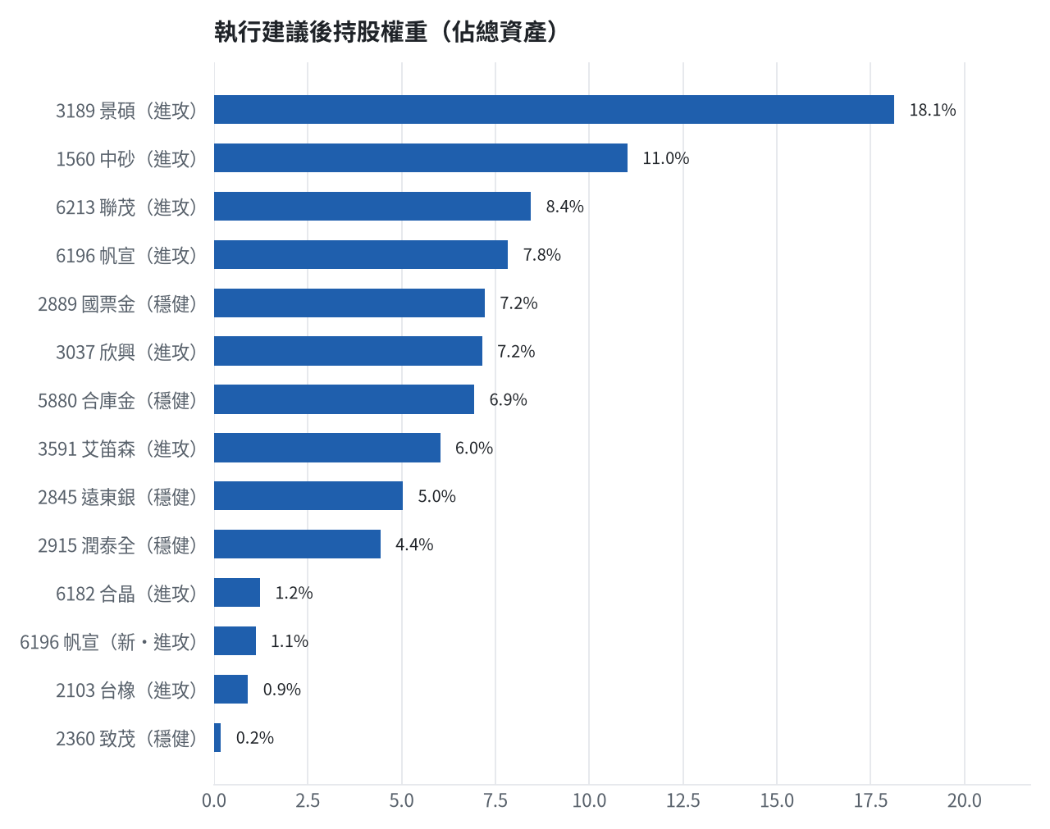
執行後持股配置
台股投資競賽 開盤前更新 2026-10-14 | 28

Slide 29
競賽規則檢查
項目 | 結果 | 說明
禁止交易權證 | 通過 | 無權證標的
目前持股率 ≥ 70% | 通過 | 目前 79.6%（建倉期至 10/16，不罰）
執行建議後持股率 ≥ 70% | 通過 | 預估 72.0%（目標 90%）；注意只算實際成交，掛單未成交不算
交易過的標的 ≥ 5（每日收盤追蹤） | 通過 | 已成交 13 檔＋本次建議 = 13 檔；執行後持有 11 檔（第三週 10/19 起才檢查）
總交易筆數 ≥ 10 | 通過 | 累計 83 筆＋本次建議 7 筆 = 90 筆；剩餘 32 個交易日
融資借款在自訂上限內 | 通過 | 融資借款 62,791 元 / 上限 2,821,090 元（總資產 30%）
累積報酬為正（才列入排名） | 注意 | 目前累積報酬 -5.96%
台股投資競賽 開盤前更新 2026-10-14 | 29

Slide 30
模型健康度與調整 Agent
指標 | 樣本 | 表現
大盤隔夜跳空命中率 | 25 | 84.0%
個股隔夜跳空命中率 | 573 | 67.7%
一個月推薦實際超額報酬 | 918 | +0.95%
一個月推薦實際創新高比例 | 918 | 42.2%
回測：前 20 名創新高率 / 基準 | 4 | 85.9% / 30.3%
回測：前 20 名月超額報酬 | 4 | +6.67%
• 目前未偵測到重大失誤，參數維持不變
台股投資競賽 開盤前更新 2026-10-14 | 30

Slide 31
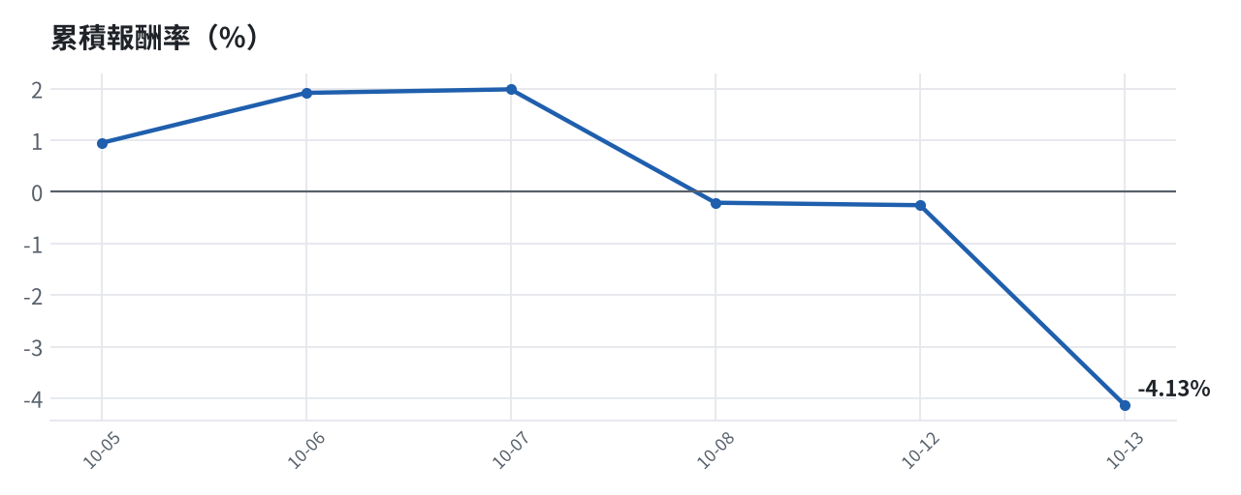
累積報酬走勢
台股投資競賽 開盤前更新 2026-10-14 | 31

